Slide 1

語錄
資工三一
涂韋弘

Slide 2

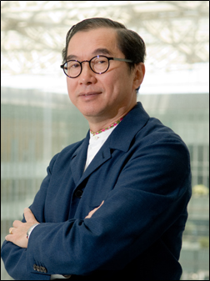
逆境沒有那麼嚴重，只要有信心，
能夠吃苦，不管在什麼環境下，一樣能成功。
林百里

Slide 3

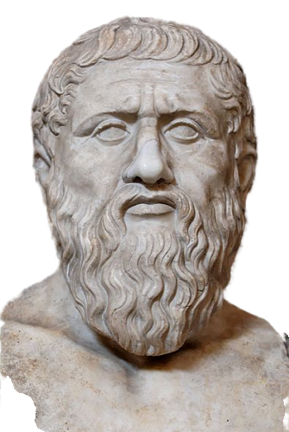
成功的唯一秘訣 堅持到最後一分鐘
柏拉圖

Slide 4
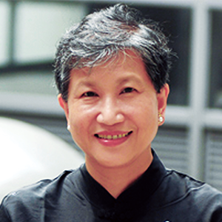
人生沒有白走的路，即使不喜歡，
只要好好走，也不會白費
洪蘭

Slide 5
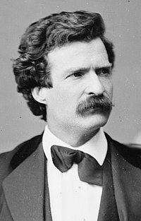
人的思想是了不起的，只要專注於某一項事業，就一定會做出使自己感到吃驚的成績來
馬克‧
吐溫

Slide 6
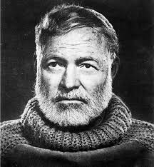
我們必須習慣，站在人生的交叉路口，
卻沒有紅綠燈的事實。
海明威

Slide 7
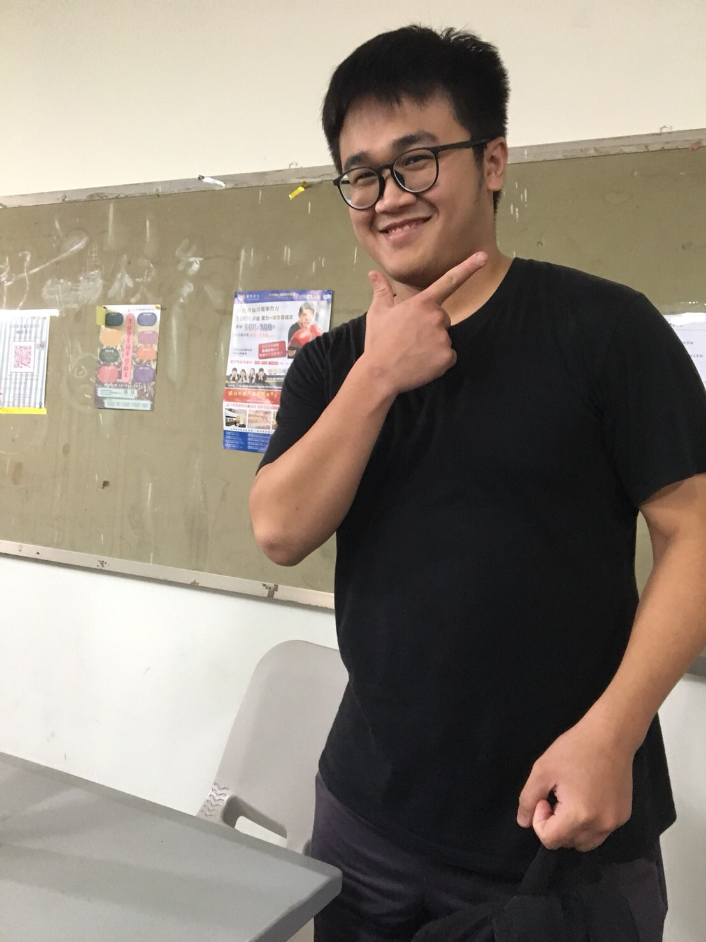
別學我這樣，明明可以靠臉吃飯，偏偏靠才華。
張中耀

Slide 8
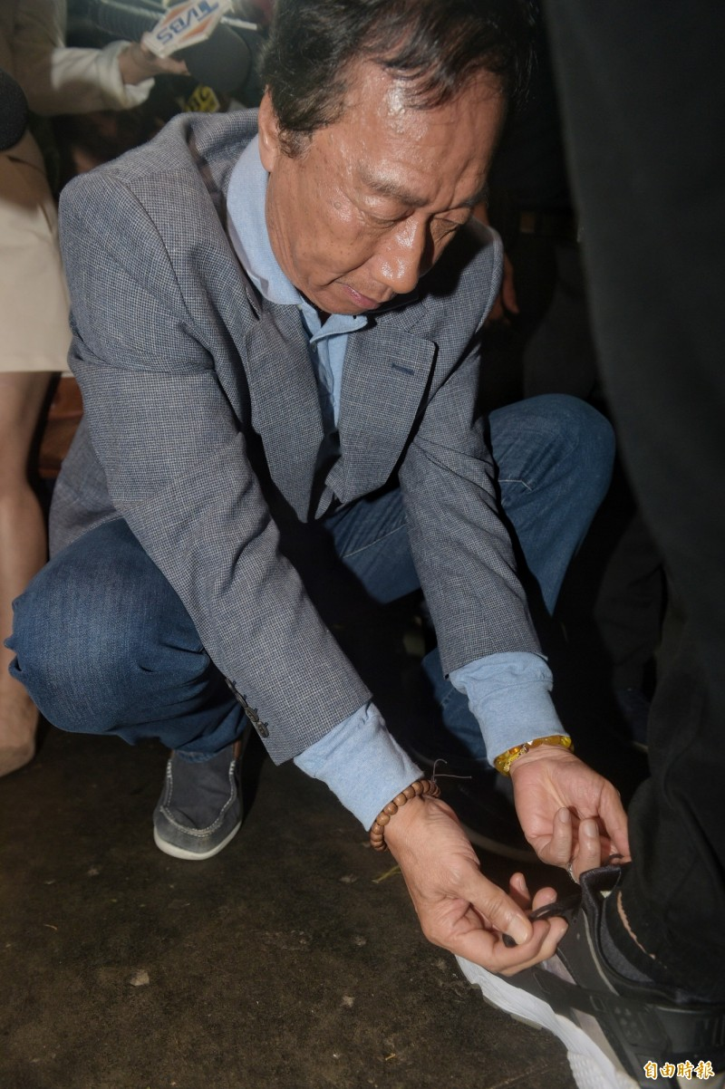
成功是一名差勁的導師，它給你的是無知與膽識，不能給的是下次成功必備的經驗與智慧。
郭台銘

Slide 9
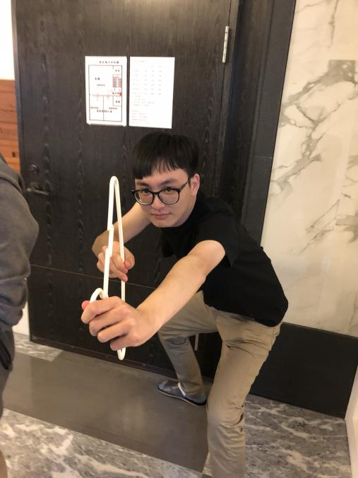
只有島田家族能控制龍魂
島田
煜彬

Slide 10
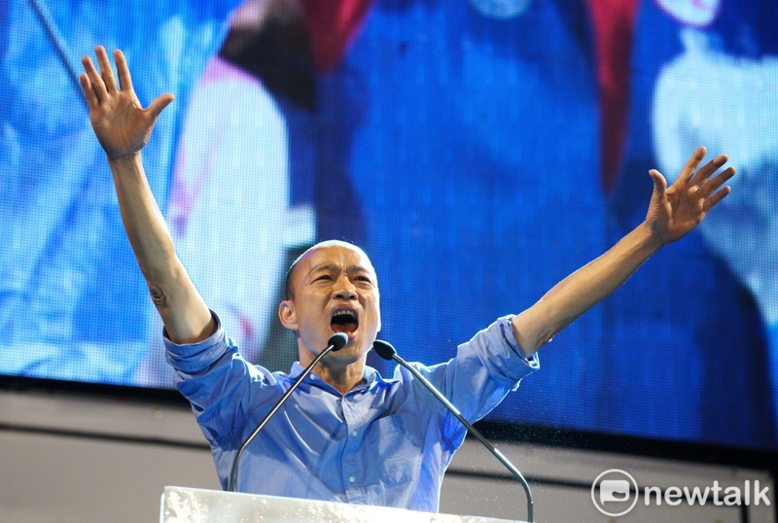
立足台灣、胸懷大陸、放眼世界、征服宇宙。
韓國瑜

Slide 11


Slide 12
謝謝

